Slide 1
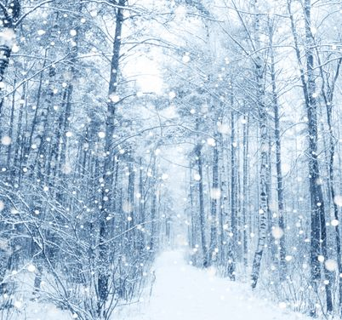
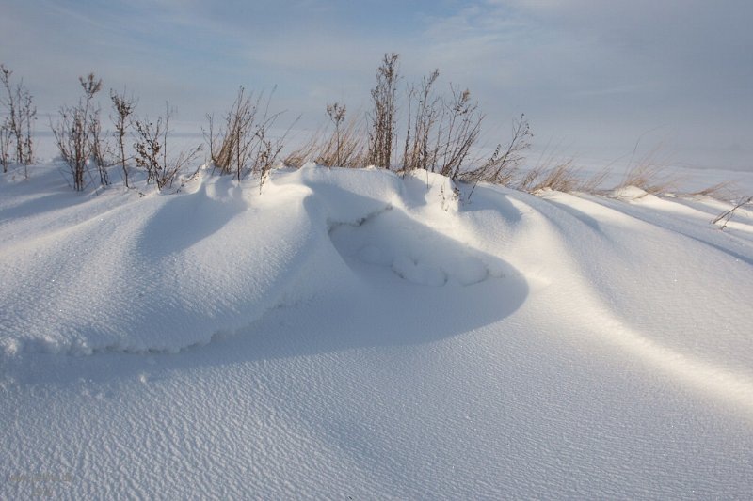
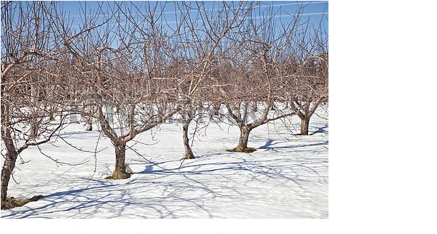
Det er hvidt herude Tekst: St. St. Blicher 1838 Musik: Thomas Laub 1914
1 af 5
Det er hvidt herude, kyndelmisse slår sin knude overmåde hvas og hård, hvidt forneden, hvidt foroven, pudret tykt står træ i skoven som udi min abildgård.

Slide 2
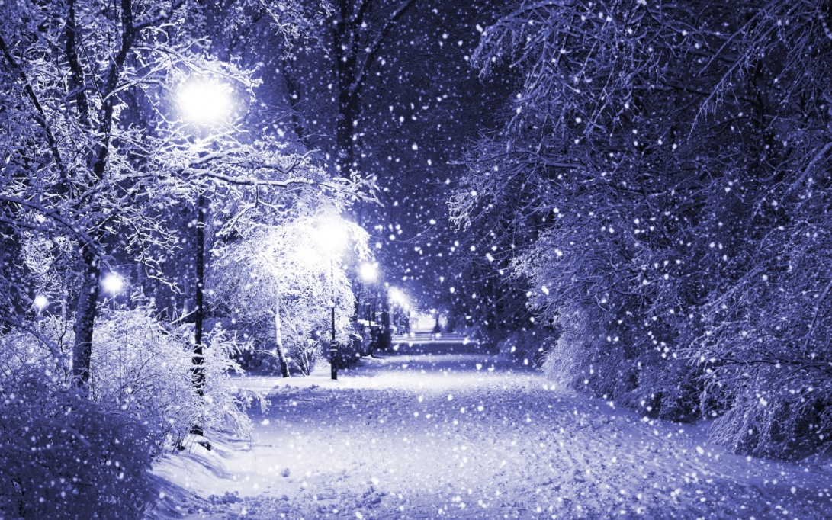
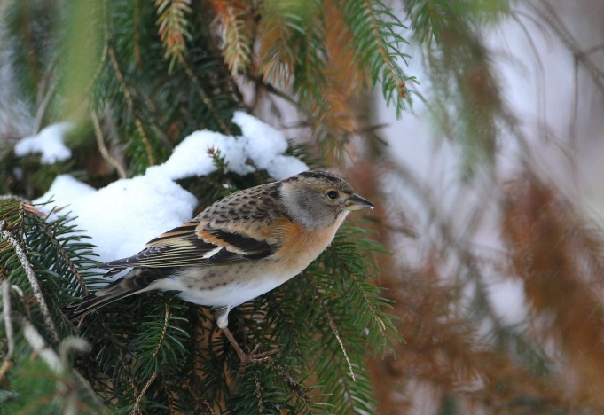
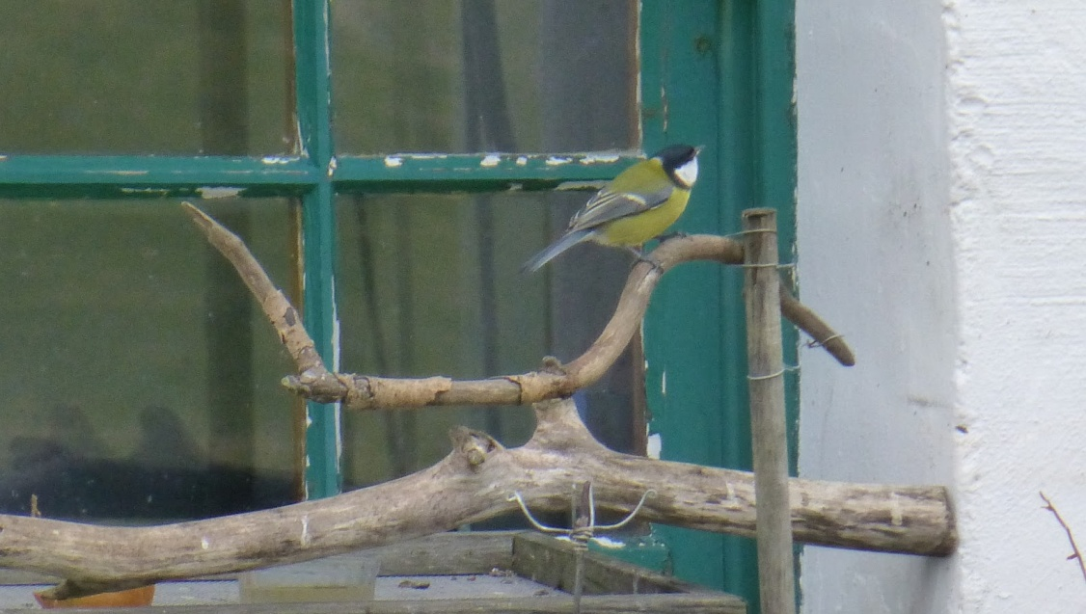
2 af 5
Det er tyst herude, kun med sagte pik på rude melder sig den små musvit. Der er ingen fugl, der synger, finken kun på kvisten gynger, ser sig om og vipper lidt.

Slide 3
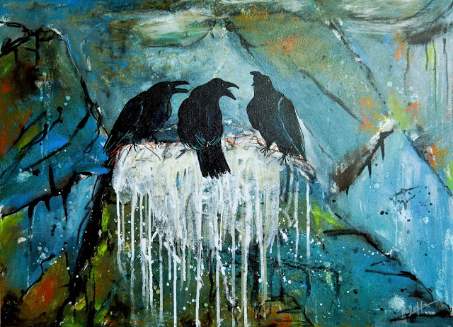
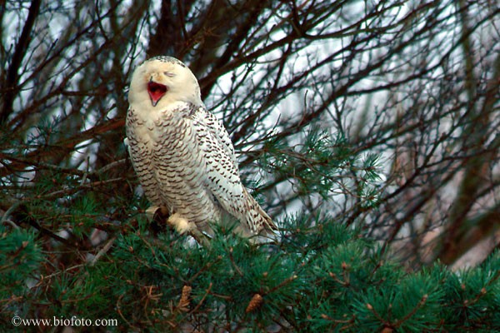
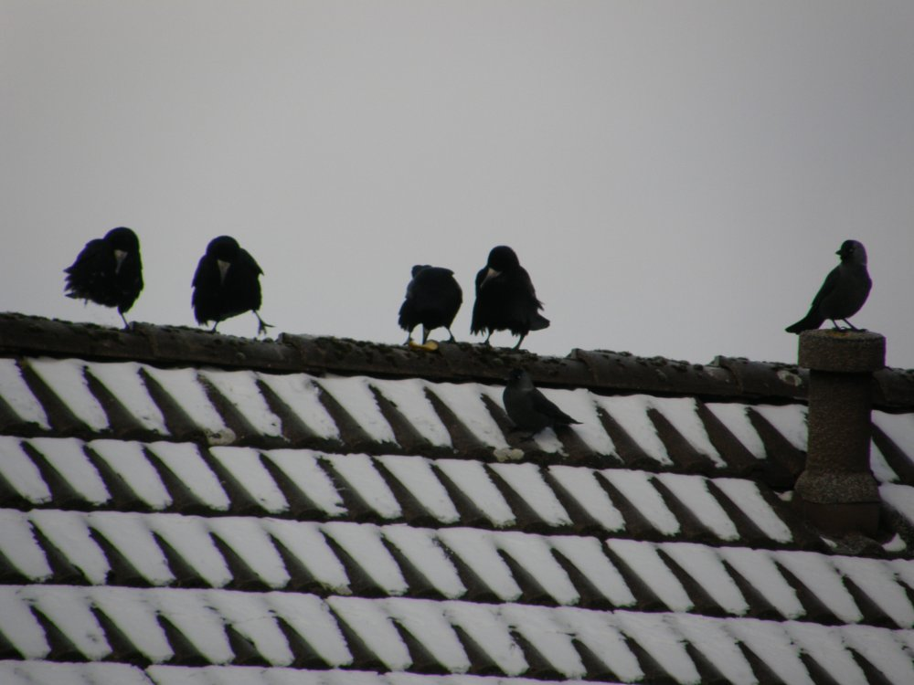
3 af 5
Det er koldt herude, ravne skrige, ugler tude, søge føde, søge læ. Kragen spanker om med skaden højt på rygningen af laden, skeler til det tamme kræ.

Slide 4
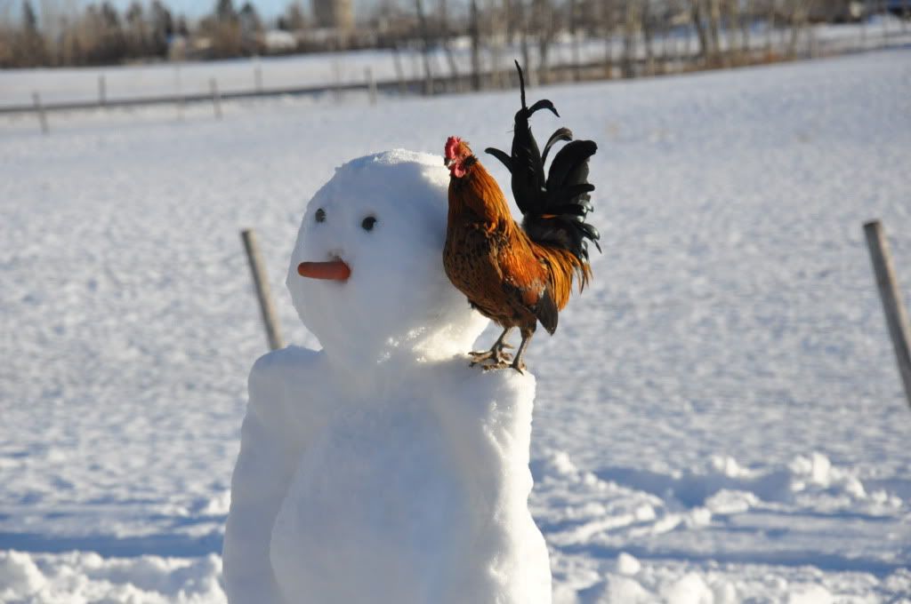
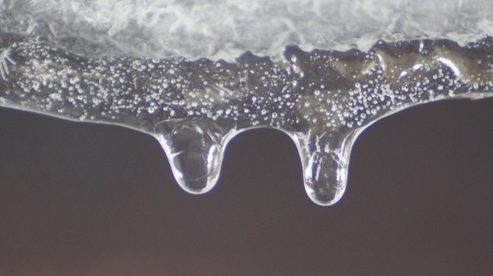
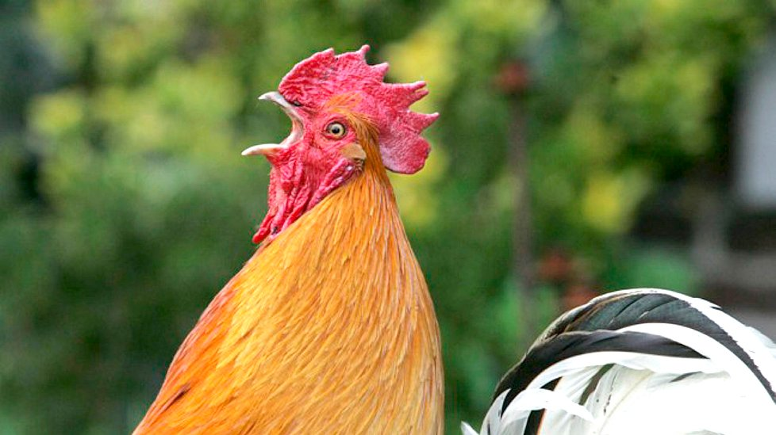
4 af 5
Hanen sig opsvinger på en snemand, sine vinger klaskende han sammenslår. Krummer halsen stolt og galer - hvad monstro han vil, den praler? Hvis endda om tø han spår!

Slide 5
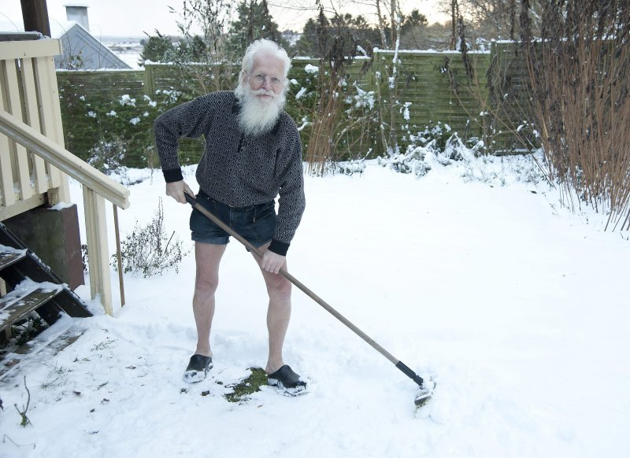
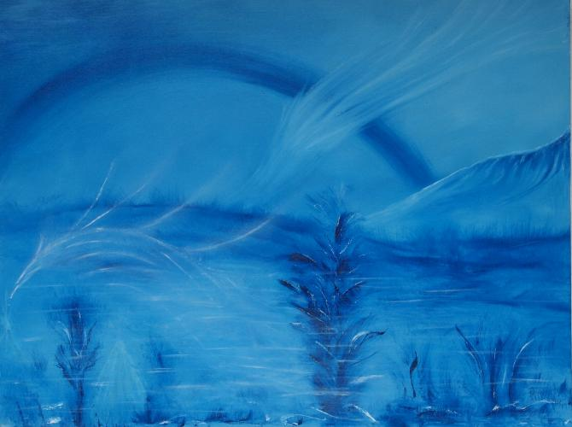
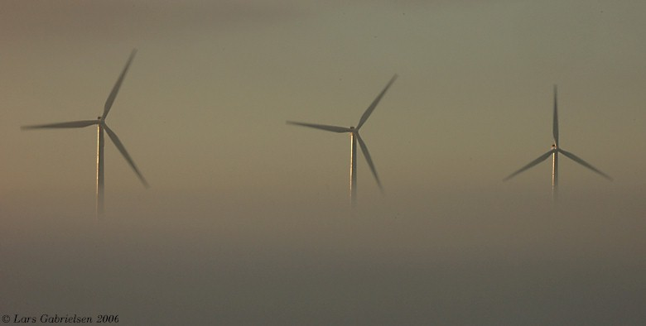
5 af 5
Inderlig jeg længes efter vår, men vintren strænges, atter vinden om til nord! Kom, sydvest, som frosten tvinger, kom med dine tågevinger, kom og løs den bundne jord!

